Slide 1


Slide 2

Notes:
https://youtu.be/wmIKp2urHnc?si=_p3pfcMdsGGcMrPW

Slide 3


Slide 4


Slide 5
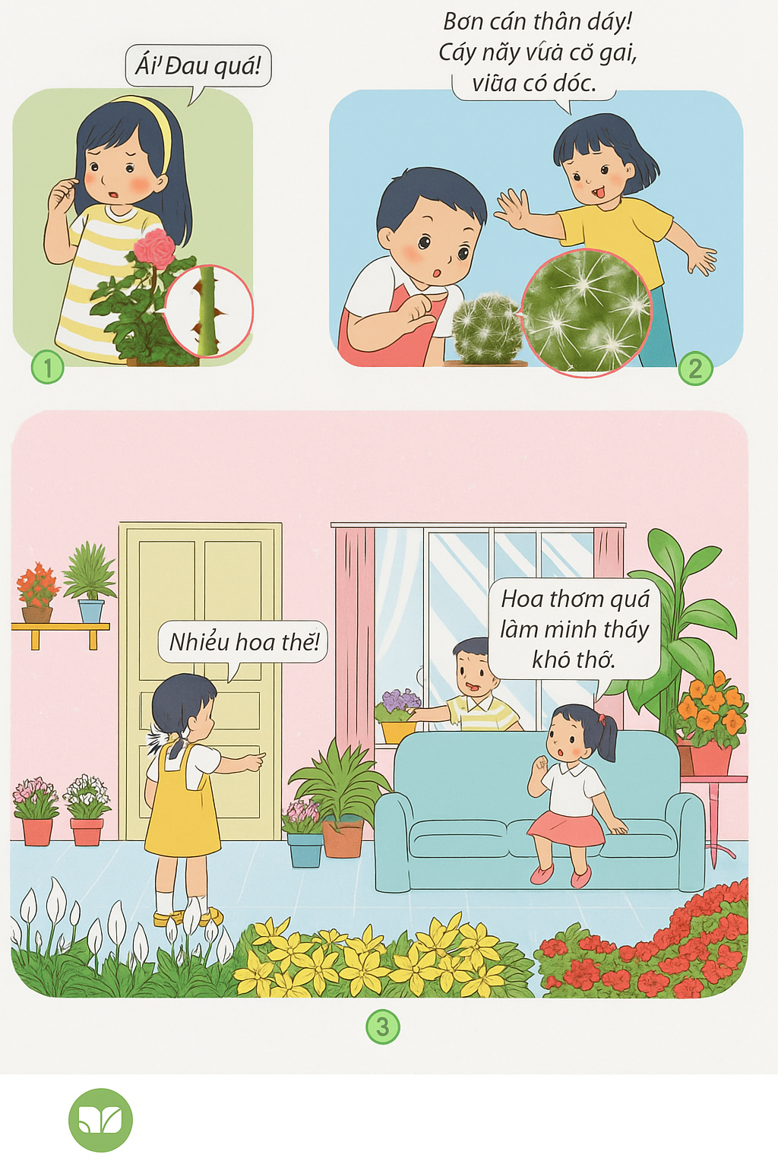


Điều gì xảy ra với các bạn trong mỗi hình dưới đây? Theo em, cần lưu ý gì khi tiếp xúc với cây?
Bạn cẩn thận đấy!
Cây này vừa có gai, vừa có độc.
Ái! Đau quá!
Nhiều hoa quá!
Hoa thơm quá làm mình thấy khó thở.

Slide 6

Bạn cẩn thận đấy!
Cây này vừa có gai, vừa có độc.
Ái! Đau quá!
Bạn gái bị gai của hoa hồng làm bị thương.
Bạn trai có thể bị gai nhọn của cây xương rồng đâm trúng và có thể có chất độc.

Slide 7
Nhiều hoa quá!
Hoa thơm quá làm mình thấy khó thở.
Trong phòng có nhiều hoa, mùi thơm nồng làm bạn thấy khó thở.

Slide 8
Khi tiếp xúc với cây cần lưu ý:
- Không chạm tay vào những cây có gai hoặc cây lạ có thể có độc.
- Không để nhiều hoa trong phòng kín vì hương thơm nồng có thể gây khó chịu.
- Khi chăm sóc cây nên cẩn thận, rửa tay sạch sau khi chạm vào cây.

Slide 9
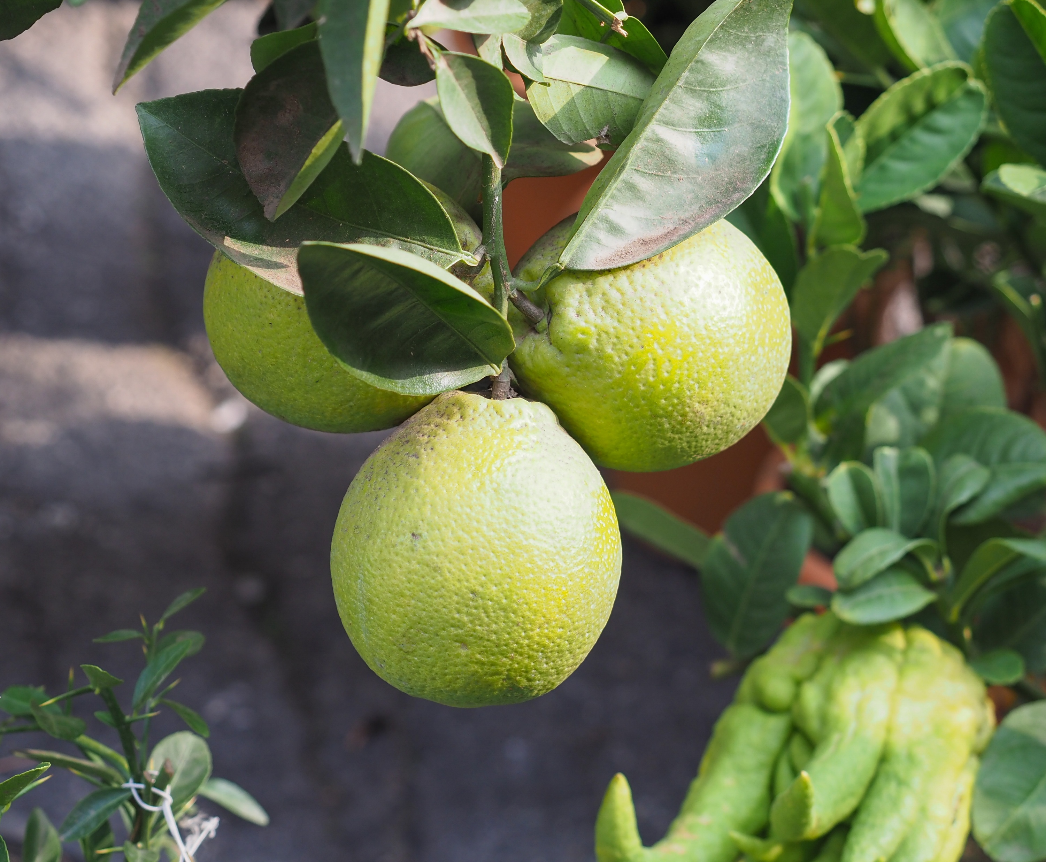
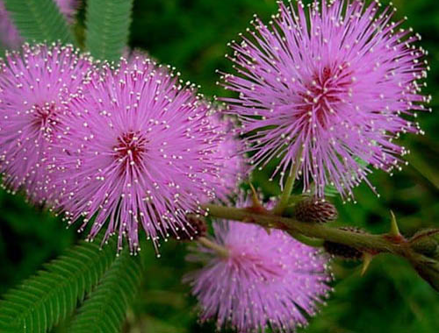
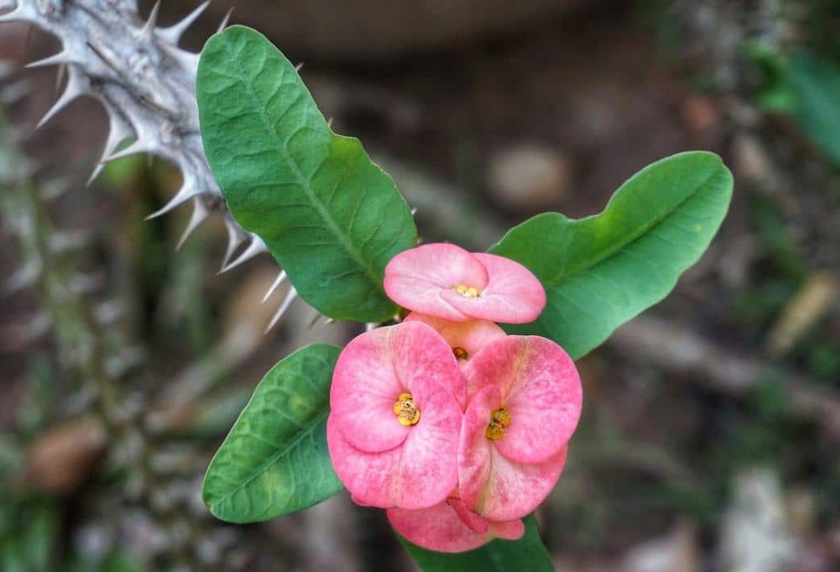
Kể tên những cây có độc, có gai mà em biết?
Những cây có gai
Cây bưởi
Cây xấu hổ
Cây xương rồng

Slide 10
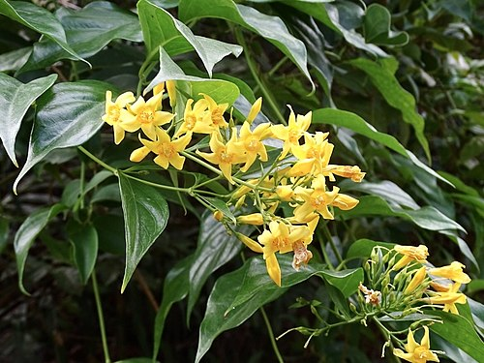
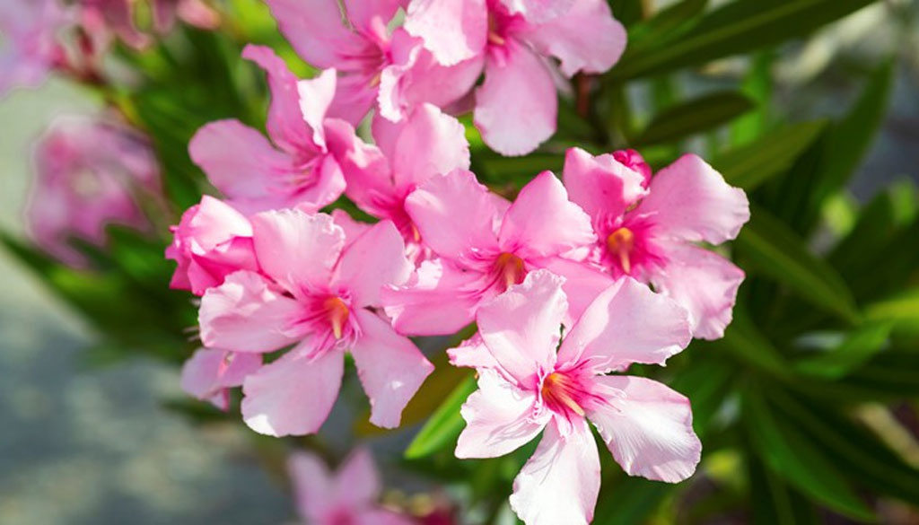
Những cây có độc
Cây lá ngón
Cây trúc đào

Slide 11


Slide 12
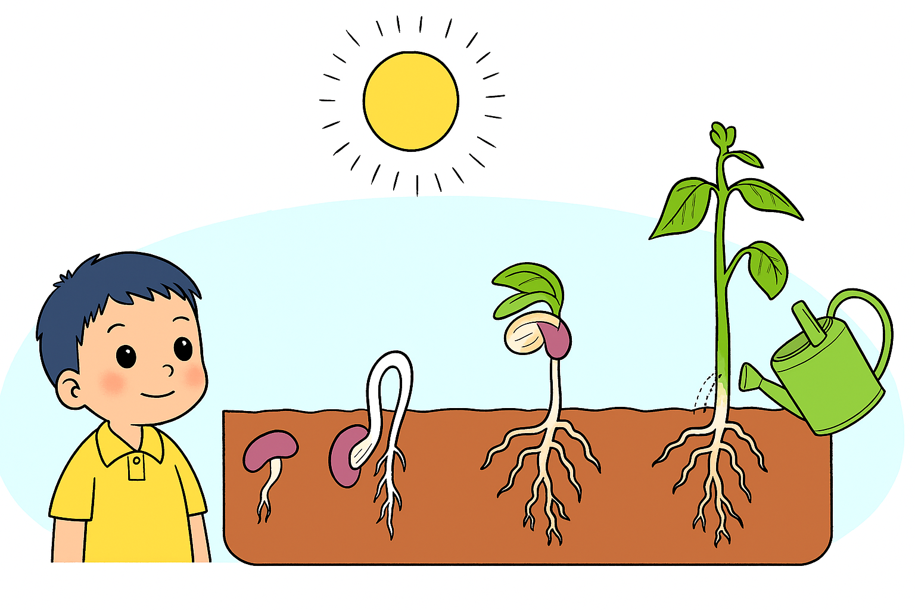
Cùng nói về việc chăm sóc và bảo vệ cây.

Slide 13

Sau khi hạt được gieo xuống đất, rễ sẽ mọc trước, rồi đến thân và lá. Cây cần nước, không khí, ánh sáng và chất dinh dưỡng để lớn lên.

Slide 14


Slide 15
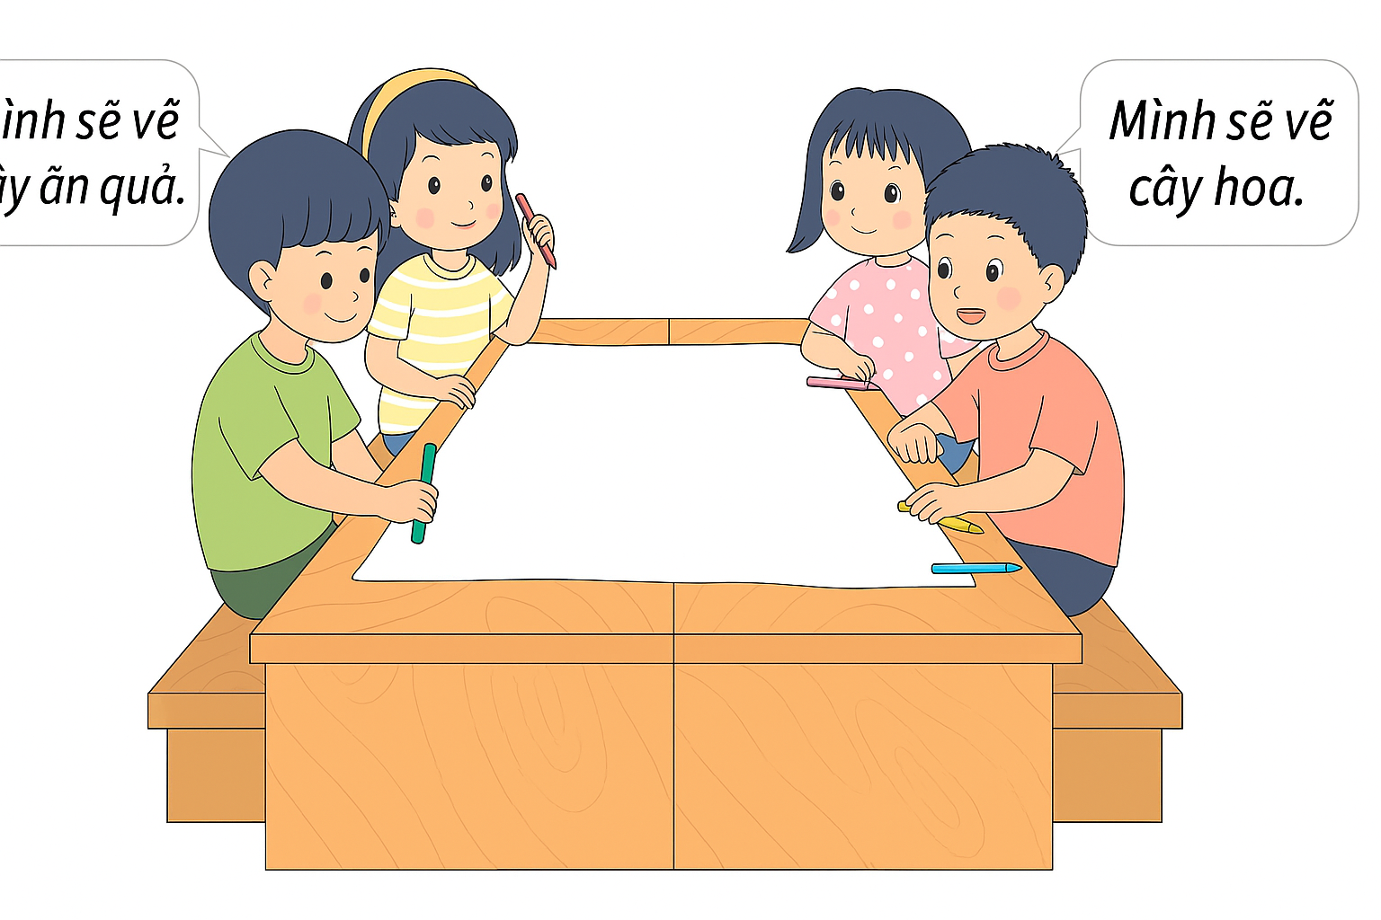
Cùng vẽ khu vườn có nhiều cây xanh mà em mơ ước.
Mình sẽ vẽ cây ăn quả.

Slide 16
Chia sẻ về bức tranh khu vườn của em.

Slide 17
Cây cần được chăm sóc và bảo vệ: tưới nước, nhổ cỏ, vun đất, bắt sâu,...
Hãy cẩn thận khi tiếp xúc với các cây có độc, có gai.

Slide 18

Thực hành chăm sóc và bảo vệ cây ở trường, ở nhà.

Slide 19
